Slide 1
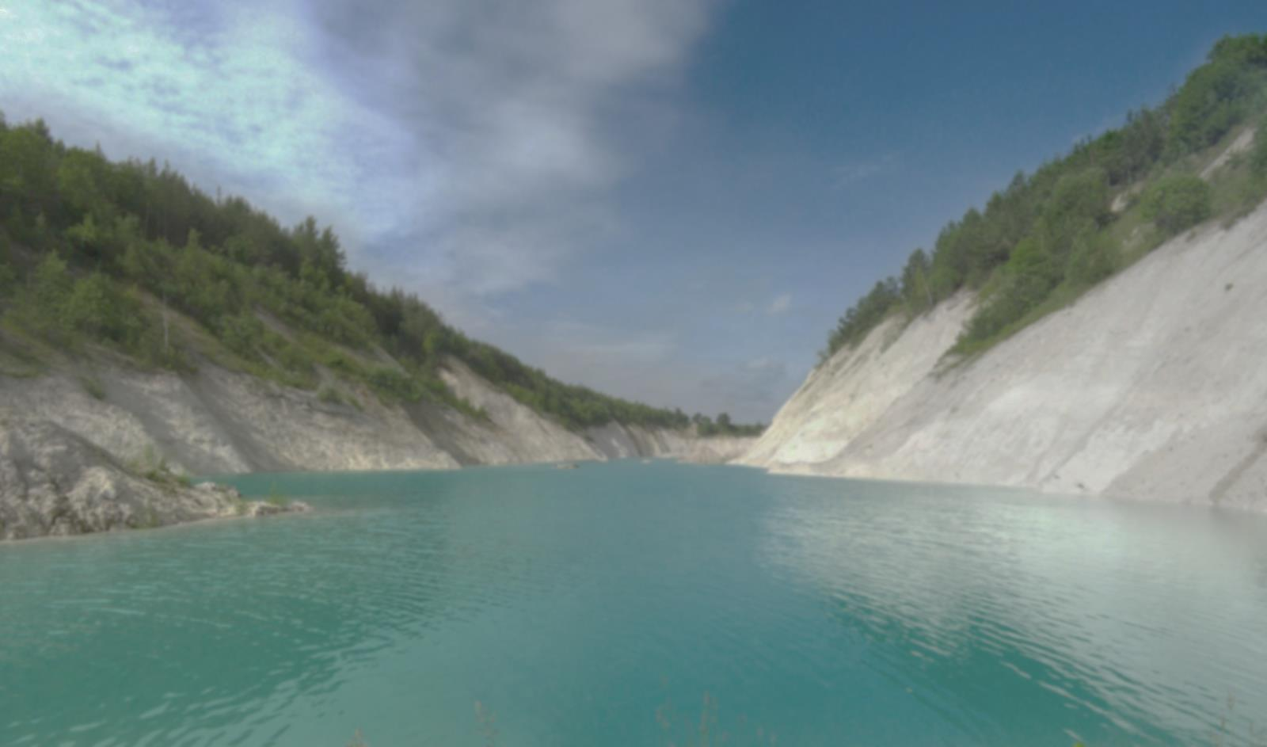
Европейский релакс
●Отдых в лучших санаториях Беларуси
● Экскурсионные туры по Беларуси:
▪ для организованных групп
▪ для индивидуальных туристов
Адрес: г. Брест, ул. К. Маркса, 81
Тел.: (80162) 20-50-61
График работы: Пн-Пт – 8.30-17.30
Умеренные цены и качество оказываемых
услуг.

